Slide 1
微机原理与接口技术
第六章 输入输出接口与中断技术

Slide 2
本章内容
6.1输入输出接口
  6.1.1 I/O接口概述
  6.1.2 I/O端口和I/O端口的编址方式
  6.1.3 PC机I/O端口地址及地址译码
  6.1.4 CPU与外设之间的数据传送方式
6.2中断技术
6.3可编程中断控制器8259A

Slide 3
6.1.1 概述- I/O接口电路
微机的硬件系统由CPU、主存储器、总线和输入输出设备（外设）构成
输入输出设备用于微机系统信息的输入与输出，是微机计算和处理能力的外在体现
由于外部设备种类繁多，速度差别大，信号形式和信息格式等各不相同，CPU不能通过总线直接与外设直接连接，中间需通过接口电路进行转接
I/O接口电路是CPU与外部设备之间实现信息传送的中间控制电路，完成CPU与外部设备之间的适配

Slide 4
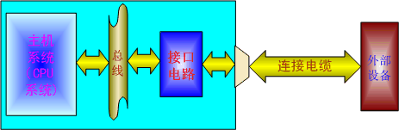
6.1.1 概述- I/O接口的连接方式
I/O接口一端通过地址总线、数据总线以及控制总线与CPU相连，另一端与外设相连。

Slide 5
6.1.1 概述- I/O接口电路的基本功能
对输入/输出数据进行缓冲、隔离和锁存
  输入接口：缓冲和隔离，三态门电路
  输出接口：数据锁存
  输入要三态，输出要锁存
对信号的形式和数据格式进行匹配
  数字←→模拟
  并行←→串行
  电压←→电流
  弱电←→强电
  …………

Slide 6
6.1.1 概述- I/O接口电路的基本功能
提供信息交换的应答联络信号，进行时序匹配
  提供状态信号：外设准备就绪、外设忙等
  提供中断控制逻辑：中断请求、中断响应
进行地址译码，根据地址信息选择相应的设备
提供可编程功能：提供多种工作方式，可编程选择

Slide 7
6.1.1概述- CPU与外部设备交换的信息
数据信息：数据，可读写，可为数字量，模拟量或开关量
状态信息：I/O设备状态，只读，外设通过I/O接口向CPU传送的信息，例如：“准备好”(READY)信号、“忙”（BUSY）信号等
控制信息：控制I/O设备操作，只写， CPU通过I/O接口传送给外设的信息，例如外设的启动信号、停止信号就是常见的控制信息

Slide 8
6.1.1 I/O接口电路的基本结构
简单的I/O接口可由TTL电路构成，
复杂的I/O接口通常由集成芯片构成
数据输入寄存器
（三态门）
译码
电路
数据线
AB
接主机
数据输出寄存器
（锁存器）
DB
接外设
状态寄存器
（三态门）
状态线
控制
逻辑
CB
命令寄存器
控制线

Slide 9
6.1.1 I/O接口电路的分类
按数据传送方式分类
  并行接口：Intel 8255
  串行接口：Intel 8251
按通用性分类
  通用接口：Intel 8255，8253，8251
  专用接口：Intel 8279， Intel 8259，Intel 8237
按功能选择的灵活性
  可编程接口
  不可编程接口

Slide 10
本节内容
6.1.1 输入输出接口概述
6.1.2 I/O端口和I/O端口的编址方式
6.1.3 PC机I/O端口地址及地址译码
6.1.4 CPU与外设之间的数据传送方式

Slide 11
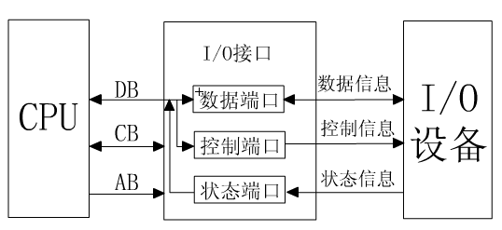
6.1.2 I/O端口
I/O端口即是指I/O接口中CPU可以读/写的寄存器。 CPU与外设通信时，传送的信息主要包括数据信息、状态信息和控制信息。在接口电路中，这些信息分别进入不同的寄存器，通常将这些寄存器和它们的控制逻辑统称为I/O端口，每个端口分配一个端口地址
一般I/O接口通常包括：数据端口，控制端口和状态端口

Slide 12
6.1.2 I/O端口
数据端口：数据端口是用来存放外设送往CPU的数据或CPU要输出到外设去的数据。这些数据是主机和外设之间交换的最基本的信息，长度一般为1个字节或字，数据端口主要起数据缓冲的作用。
状态端口：状态端口是用来指示外设的当前状态。每种状态用1位表示，每个外设可以有几个状态位，它们可由CPU读取，以测试或检查外设的状态，决定程序的流程。
控制端口：它用来存放CPU向接口发出的各种命令和控制字，以便控制接口或设备的动作。常见的命令信息位有启动位、停止位、允许中断位等。接口芯片不同，控制字的格式和内容是各不相同的，常见的控制字有方式选择控制字，操作命令字等。

Slide 13
6.1.2 I/O端口
CPU与外设之间不是直接交换数据、控制、状态信息，而是通过I/O接口间接传送的，以上三种信息都是通过数据总线来传送的，分别放在接口内的不同端口中
I/O接口根据端口地址来识别数据总线传送数据的信息类型

Slide 14
6.1.2 I/O端口
接口电路的基本结构
数据输入寄存器
（or 三态门）
译码
电路
数据线
AB
接主机
数据输出寄存器
（锁存器）
DB
接外设
状态寄存器
（or 三态门）
状态线
控制
逻辑
CB
命令寄存器
控制线

Slide 15
6.1.2 I/O端口的编址方式
I/O端口单独编址
  I/O地址空间独立于存储器地址空间
  如8086/8088
I/O端口与存储器统一编址
  I/O接口与存储器共享一个地址空间
  如M6800

Slide 16
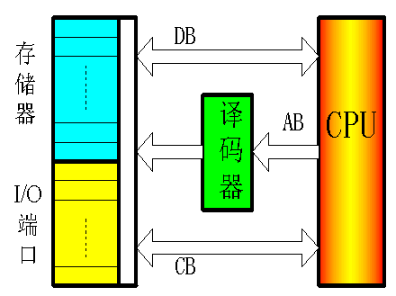
6.1.2 I/O端口的编址方式
统一编址把外设接口与内存统一进行编址，各占据统一地址空间的不同部分。
  优点：指令统一，灵活，不需单独外设访问指令；访问控制信号统一，使用同一组的地址/控制信号。
  缺点：内存可用地址空间减小，I/O地址译码复杂

Slide 17
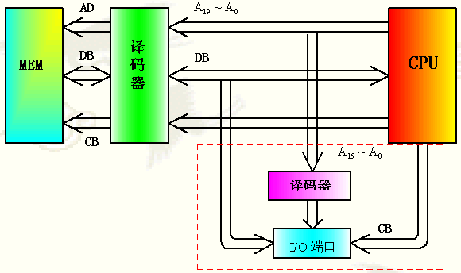
6.1.2 I/O端口的编址方式
独立编址：外设地址空间和内存地址空间相互独立
  优点： I/O译码电路简单；程序清晰；较大的内存空间；内存地址空间不受I/O编址的影响
  缺点：使用专用I/O指令：IN、OUT，使用不同的读写控制信号（M/IO+RD）

Slide 18
本节内容
6.1.1 输入输出接口概述
6.1.2 I/O端口和I/O端口的编址方式
6.1.3 PC机I/O端口地址及地址译码
6.1.4 CPU与外设之间的数据传送方式

Slide 19
6.1.3 PC机 I/O端口地址及地址译码
8086 CPU对I/O端口采用独立编址方式，是用专用I/O指令来访问I/O端口；
原则上CPU可使用低16位地址总线A15~A0进行寻址，实际上PC机中仅使用了低10位地址总线A9~A0进行寻址，可以提供1024个I/O端口地址，地址范围：0000H~03FFH；
1024个端口地址中，低端256个地址（000H~0FFH）供主机板使用，高端768个地址（0100H~03FFH）供扩充插槽使用；
1024个端口地址，有些已被系统占用，有些由已配置的I/O接口卡占用，还有一些保留为系统以后开发使用，最后才是留给用户使用的I/O端口地址，一般可使用300H~31FH。 PC机中I/O端口地址空间分配见下页所示：
Notes:
×

Slide 20
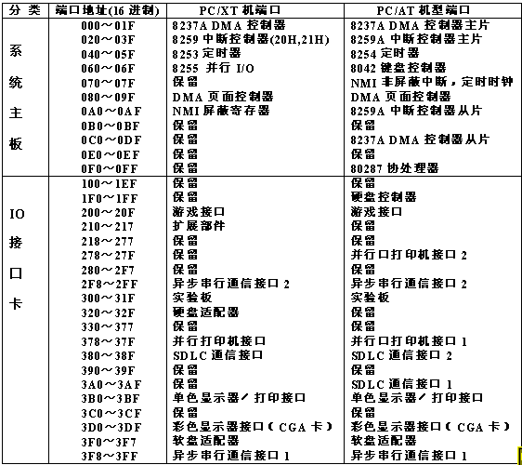
6.1.3 PC机 I/O端口地址及地址译码
Notes:
×

Slide 21
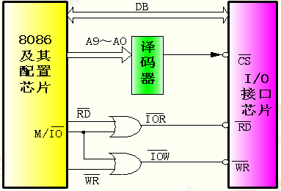
6.1.3 PC机 I/O端口地址及地址译码
CPU如何通过地址对I/O端口进行访问，是I/O端口译码问题；
在独立I/O编址的PC系统中，使用地址线A9~A0、M/IO、RD和WR相结合进行译码；一般是由地址的高位产生接口的片选信号，低位产生接口内寄存器地址，从而形成I/O端口地址。
常使用集成译码器完成译码操作，如3/8译码器74LS138，4/16译码器74LS154等，也可使用逻辑门电路进行译码。
AB
Notes:
×

Slide 22
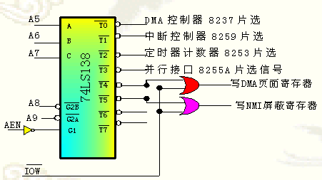
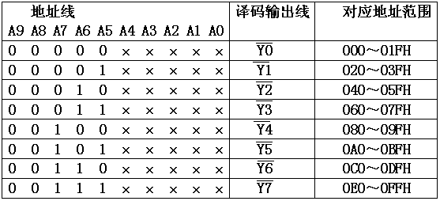
6.1.3 PC机 I/O端口地址及地址译码
PC机主板端口地址译码电路中，地址高位 A9~A5参加译码，产生各接口芯片的片选信号，低位 A4~A0 为内部寄存器访问地址。（AEN=0 表示 CPU占用总线）
Notes:
×

Slide 23
本节内容
6.1.1 输入输出接口概述
6.1.2 I/O端口和I/O端口的编址方式
6.1.3 PC机I/O端口地址及地址译码
6.1.4 CPU与外设之间的数据传送方式

Slide 24
6.1.4 CPU与外设间数据传送控制方式
程序直接控制传送方式：适于低速外设；
  无条件传送方式
  程序查询传送方式
中断控制传送方式：适于中、低速外设；
DMA控制传送方式：适于高速外设
Notes:
×

Slide 25
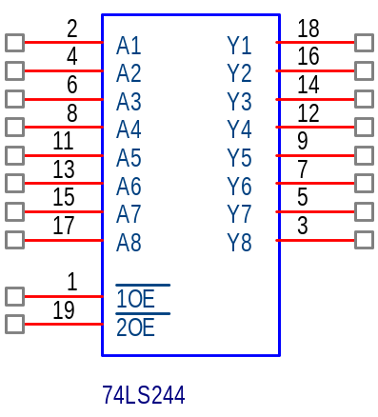
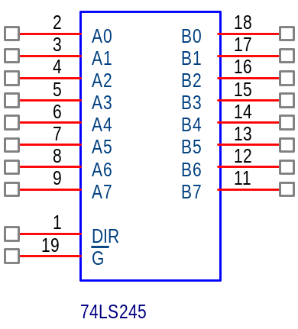
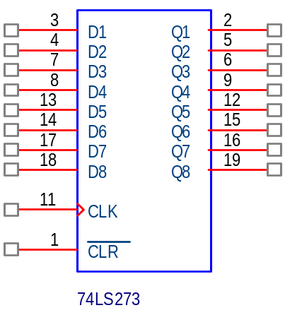
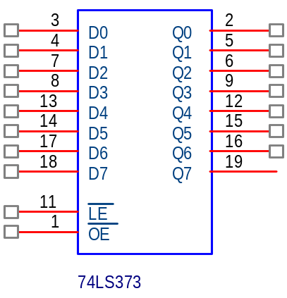
6.1.4 简单输入输出接口芯片
单向三态缓冲
双向三态缓冲
8D锁存缓冲器
8D锁存器
Notes:
×

Slide 26
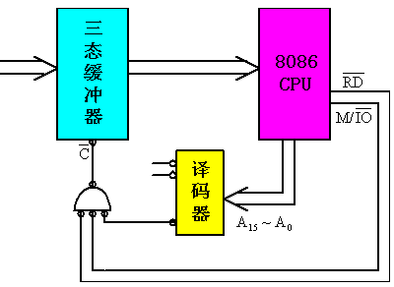
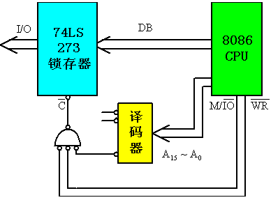
6.1.4 无条件传送方式
在CPU与简单设备交换数据时，可以认为它们总是处于“就绪”状态，随时可以进行数据传送。
适合于简单设备，如LED 数码管、按键/按钮等。
无条件传送的接口和操作均十分简单
无条件传送的前提：外设必须随时处于就绪状态
无条件输入方式
无条件输出方式
外设
外设

Slide 27
6.1.4 无条件输入-例题
例题：在该方式中，外设总被认为已处于准备就绪和准备接收状态，程序不必查验外设的状态当需要与之交换数据时，直接执行输入输出指令，就开始接收和发送数据。
三态缓冲器
O
+ 5V
D0
输入数据端口
O
O
K
A0
A2
...
A3
O
与非
O
A4
程序代码
MOV DX , 0FFF7H
IN AL , DX
TEST AL ,01
JZ ………….
A7
..
A8
…...
与非
O
或
D0 = 0 K闭合, D0 = 1 K打开
A15
端口地址：0FFF7H
IOR

Slide 28
6.1.4 无条件输出-例题
O
+5V
输出数据端口
74LS273
D0
~
D7
D0
~
D7
O0
O
+5V
A0
O
…..
或
端口地址：0FF00H
A7
IOW
O7
O
或
CP
A8
8D触发器锁存输出
…...
与非
O
程序代码
MOV AL， 81H
MOV DX， 0FF00H
OUT DX， AL
A15

Slide 29
6.1.4 程序查询传送方式
CPU先了解（查询）外设的工作状态，在外设就绪（可以交换信息）的情况下实现数据的输入或输出；
对多个外设的情况，则CPU按一定顺序依次查询（轮询）。先查询的外设将优先进行数据交换；
查询传送的特点是：工作可靠，适用面宽，但传送效率低

Slide 30
6.1.4 查询传送的两个环节
查询环节
  寻址状态口
  读取状态寄存器的标志位
  若不就绪就继续查询，直至就绪
传送环节
  寻址数据口
  是输入，通过输入指令从数据口读入数据
  是输出，通过输出指令向数据口输出数据
输入状态
N
判断
Y
数据交换

Slide 31
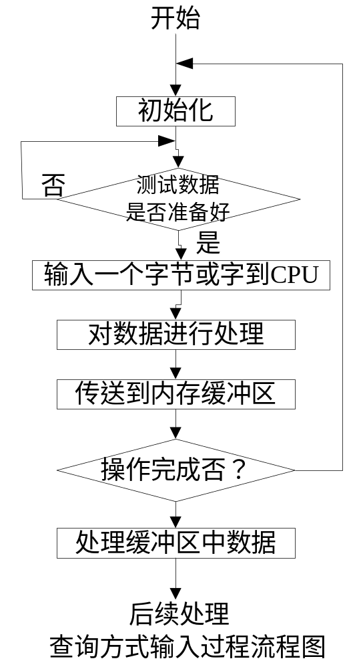
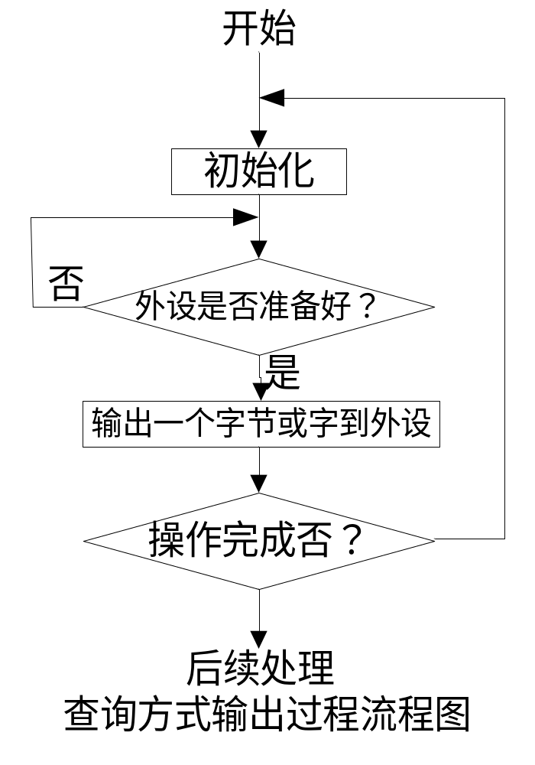
6.1.4 程序查询传送方式

Slide 32
例题： CPU向外设输出数据，先查状态BUSY （BUSY = 0 外设忙，不能输出数据）只有 BUSY = 1时，才能由数据口输出数据
74244
8位缓冲器
状态端口
MOV DX，00FFH
A1： IN AL ，DX
AND AL ，01H
JZ A1
MOV AL ，BL
OUT DX ，AL
BUSY
外
设
O
D0
74273
D0 ~ D7
D0
数据
~
O0
D7
~
IOR
或
O7
A0
与非
数据端口
…..
O
CP
A7
或
或
A8
或
8位D锁存器
CP负脉冲输出上升沿锁存
….
A15
IOW

Slide 33
6.1.4 中断控制传送方式
中断控制传送方式：程序查询方式的CPU效率低，实时性差；为了解决这两个问题，要求CPU应具有实时相应和处理随机事件的能力，提高CPU的利用率；
中断方式：是指I/O设备中断CPU的工作使CPU暂停当前的程序(主程序)，去执行外设的I/O程序(中断服务程序)，执行完后再返回主程序； 完整的中断过程包括：中断请求、中断判断、中断响应、中断处理、中断返回；现场保护、现场恢复；
中断方式提高了CPU的效率和实时性；现场保护和现场恢复会占用CPU时间， 对更高速、成批的数据传送采用DMA方式。
主程序
中断服务程序
入口
中断请求
提供服务
为外设
程序
断点
继续执行
返回断点
Notes:
×

Slide 34
6.1.4 中断控制传送方式
准备好
INTR
数
输
据
出
中断输出方式
CPU
D
7
~
0
锁
D
7
~
0
设
存
备
器
地址线
地址译
码电路
准备好
INTR
数
数
输
中断输入方式
据
据
入
CPU
D
7
~
0
缓
D
7
~
0
锁
D
7
~
0
设
冲
存
备
器
器
地址线
地址译
码电路

Slide 35
6.1.4 DMA (Direct Memory Access) 控制传送方式
程序方式与中断方式都是由CPU执行程序来实现数据传送，CPU要进行取指译码操作，因此数据速率不会很高；对于高速外设（磁盘等）则不能满足要求；
直接存储器存取方式DMA 是指在内存与外设之间建立直接的数据通路，利用DMA控制器管理总线进行数据传送，期间，CPU让出总线控制权；
传输过程由硬件实现，速度快；需要硬件电路（DMAC）支持。
输出
存储器
I/O设备
存储器
存储器
I/O设备
I/O设备
输入
DMAC
Notes:
×

Slide 36
6.1.4 DMA控制传送方式
MEM
BUS
…
控制信号
HOLD
DREQ
DMAC
I/O
接口
CPU
HLDA
DACK

Slide 37
习题
1、为什么要在CPU和外部设备之间加入接口电路？
2、I/O端口的编址方式有哪两种？各自的优缺点是什么？
3、主机与外设间的数据传送方式有哪几种？各自特点是什么？

